Slide 1
RESULTADOS PÓS-VENDAS
Rodrigo Carvalho
2º Trimestre/2026

Slide 2

Fonte:
BI Venda diária
CARTEIRA SJCAMPOS – Média 2º Tri/26
Comércio & Serviço
Clientes: 267
Faturamento: R$ 689.566,37
Lucro Bruto: R$ 314.905,56
Volume: 88.767 kg
Indústria
Clientes: 71
Faturamento: R$ 503.933,61
Lucro Bruto: R$ 225.242,91
Volume: 66.028 kg
Condomínio / Residência
Clientes: 75
Faturamento: R$ 326.587,68
Lucro Bruto: R$ 174.675,91
Volume: 35.992 kg
Notes:
Cli com 1000 ind 729 cond. 643

Slide 3
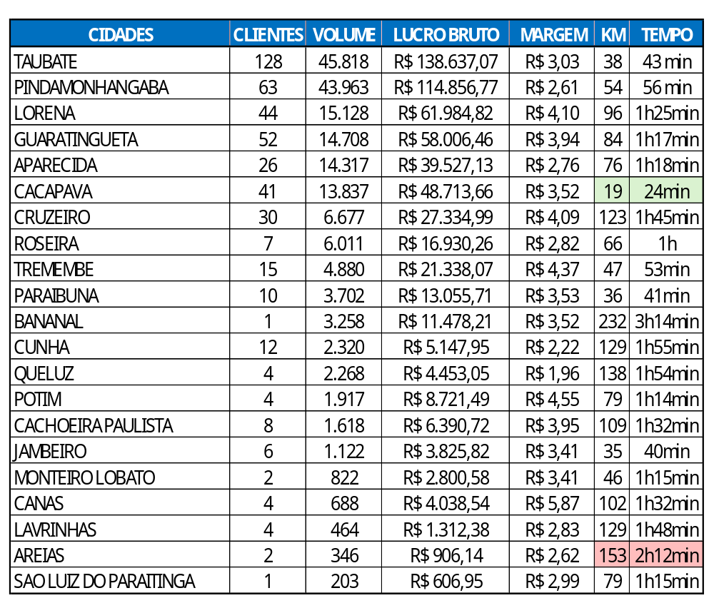
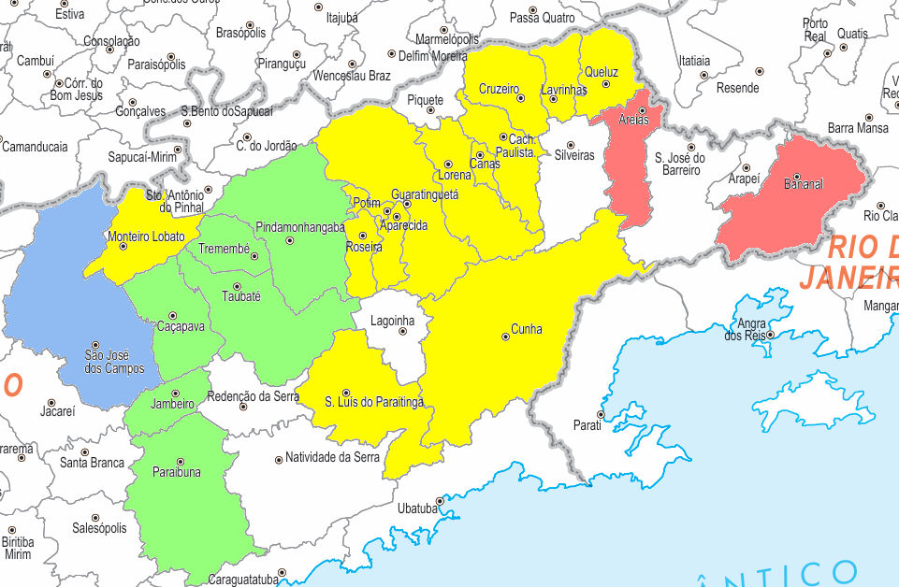
Fonte:
BI Venda diária
Fonte:
BI Venda diária
CIDADES – 2º Tri/26
Base SJC
21 CIDADES
413 CLIENTES
- 1h
+ 1h
+ 2h
Notes:
Cli com 1000 ind 729 cond. 643

Slide 4
RESULTADOS 2º TRIMESTRE
Fonte:
Fechamento
122,58%
118,89%
121,97%
+15%
Resultado LB
121,15%
+35%
Notes:
OK

Slide 5
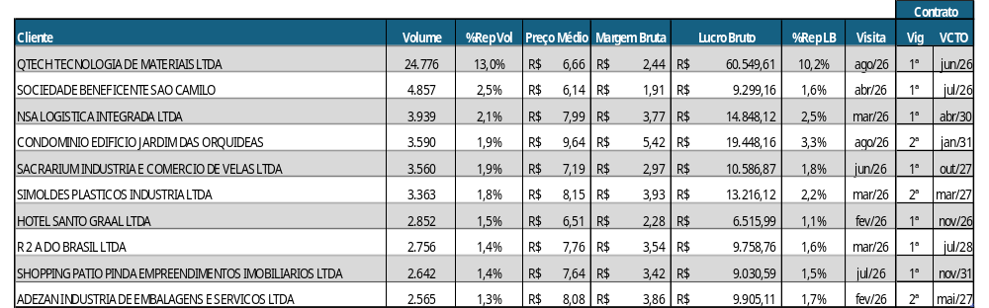
Fonte:
BI Venda diária
TOP 10 TRIMESTRE
TOP 10 // Volume 29 % // LB 27 %
São Camilo (Renovação de Contrato p/ 12 meses);
Jardim das Orquídeas (Contrato Assinado);
Focar nas renovações de contrato em 2ª vigência.
Notes:
Anterior 9% volume e margem 8%

Slide 6
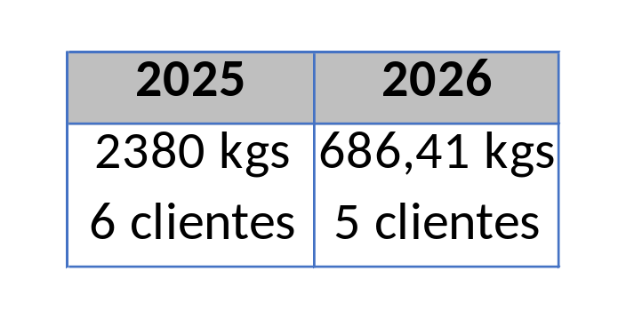
RESULTADO PERDAS – (2º Tri/26 + Acum. 25 x 26)
Fonte:
Captados e Perdidos
7
Maior retenção em relação ao mesmo período do ano passado.
Notes:
ok

Slide 7
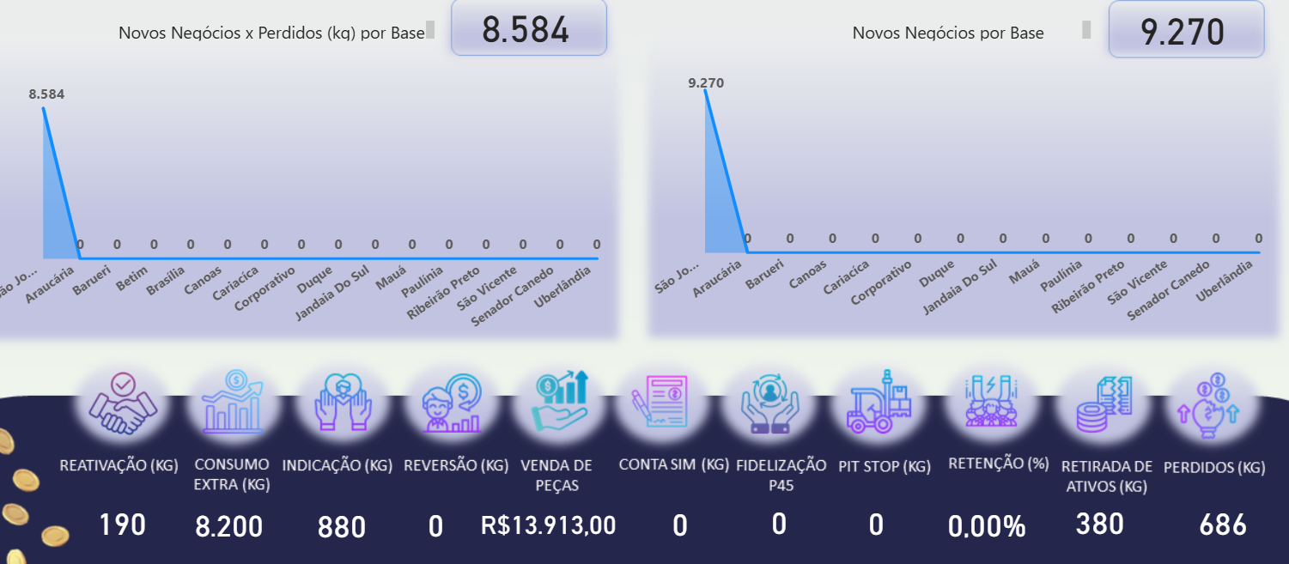
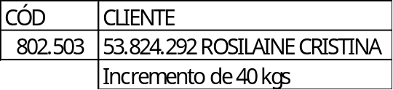
NOVOS NEGÓCIOS – (2º Tri/26)
Fonte:
BI Novos Negócios
Notes:
No acumulado ano estamos -3.886 kg (entrada Massfix para proximo tri e outros lançamentos de CE

Slide 8
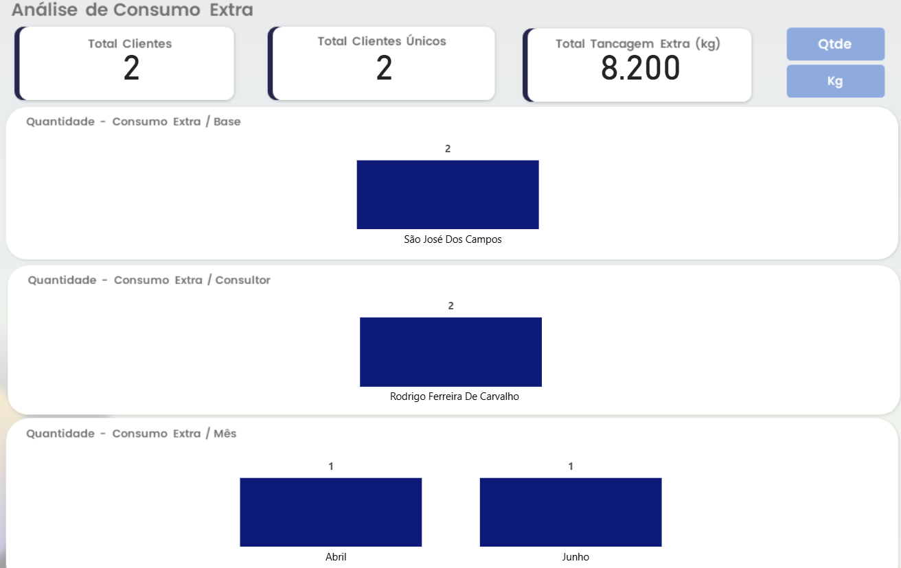
CONSUMO EXTRA– (2º Tri/26)
Fonte:
BI Novos Negócios
Notes:
No acumulado ano estamos -3.886 kg (entrada Massfix para proximo tri e outros lançamentos de CE

Slide 9
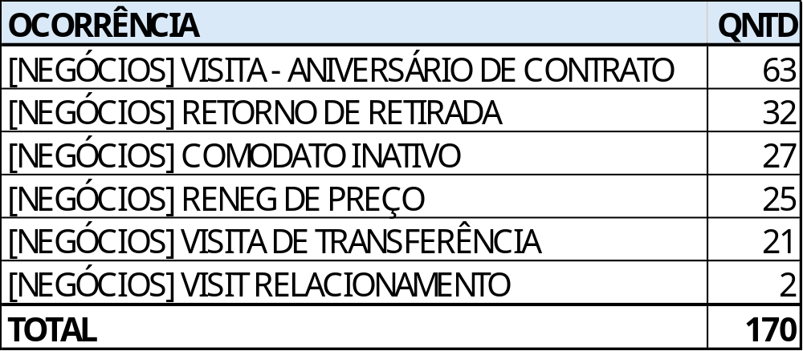
Fonte:
Painel BIs
OCORRÊNCIAS
Comodato Inativo
4,52%
Notes:
ok

Slide 10

NPS – 2º Tri/26
Fonte:
Tracksales
 | Total | Detrator | Neutro | Promotor
Pós-Vendas
Comercial
Empresa |  |  |  | 1
Instalação
Logitica |  | 1
Notas:
Nota NPS
0 %
Detrator - 1
Promotor - 1
Notes:
ok

Slide 11
NOSSO DIA A DIA
https://visitatransferencia.streamlit.app/
Notes:
ok

Slide 12
Obrigado!!!

